Slide 1
Зимний творческий проект «Снеговики из различных материалов».
ГБОУ СОШ №49
4класс «А»
Учитель: Благова Н.А.

Slide 2
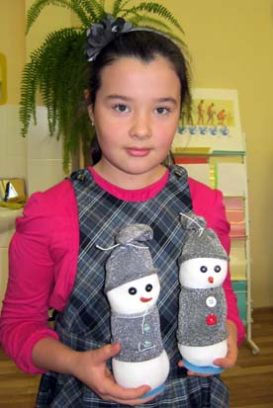
Свиридова Алёна
Основа снеговиков – носочки.

Slide 3
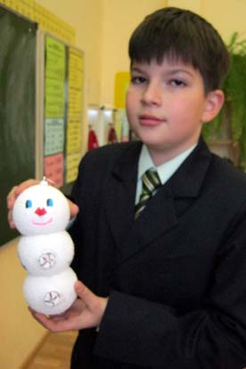
Молоствов Валериан
Основа снеговика – ёлочные шарики

Slide 4
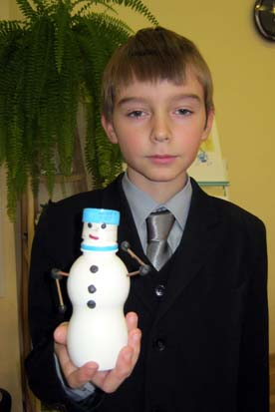
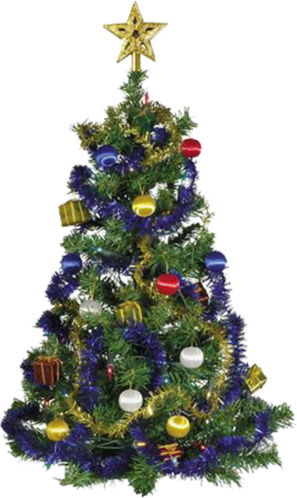
Халяпин Андрей
Основа снеговика –
бутылочка из-под
молока.

Slide 5
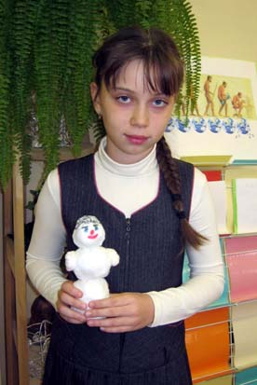
Курьянович Диана
Основа снеговика –
вата, обклеенная
салфетками.

